Slide 1

우리말의 기본을 지키다,
10519 이예찬
10520 이종우
10525 황두영

Slide 2
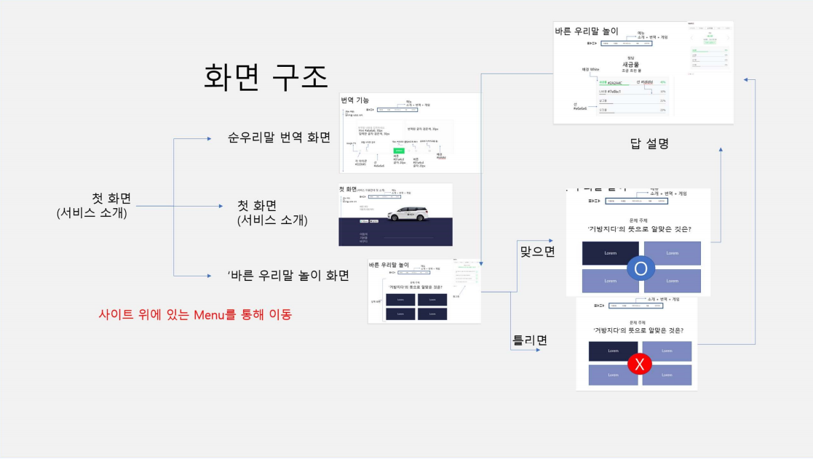

Slide 3

목차
제작 동기
기능 소개
시연
과제 내용
93% 이행
작동 알고리즘 구현 : 75%
문장(단어) 입력 △
문장(단어) 변환 △
단어 분석 ◎
결과 반환 ◎
웹 구조 : 100%
3개의 화면에서 구동 ◎
화면 상단 메뉴 구성 ◎
번역한 문장 입출력 ◎
DB 수정 가능 ◎
기능 : 90%
외래어 번역 ◎
줄임말 번역 ◎
비속어, 욕설 번역 △
우리말 게임 ◎
DB 수정 가능 ◎
앝은 기획대로 만듭니다.
역할 분담 : 100%
기획서 상 역할 그대로 이행
제출기한 및 양식 : 100%
12월 2일 23:59까지
양식 맞춰 제출함

